Slide 1
“PASSWORD”
- 비밀번호 보안 정책에 대한 미신과 진실_V1.0 -
(The Myth and Truth about Password Security Policy)
2017.08.28
Jason, Min

Slide 2
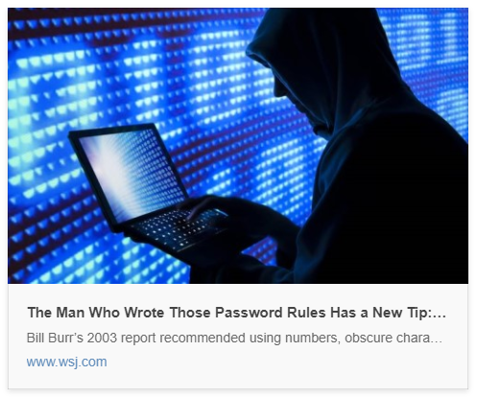
[발단] `17.8.7일자 WSJ 뉴스기사
2003년
"NIST Special Publication 800-63“ 에서
"문자, 숫자, 특수문자로 조합(3종)된 패스워드의 이용 및 주기적(90일) 변경” 권고함
2003년 당시 "NIST Special Publication 800-63"의 저자인
Bill Burr가 제시한
"문자, 숫자, 특수문자로 조합된 패스워드의 이용 및 주기적 변경” 권고가 잘못된 것이라고 인정하였음
2017년 6월 가이드 전면 개편됨 (기존 규칙 폐기)
https://www.wsj.com/articles/the-man-who-wrote-those-password-rules-has-a-new-tip-n3v-r-m1-d-1502124118?mod=e2fb

Slide 3
[발단] `17.8.7일자 WSJ 뉴스기사 – 내용요약
2003년 작성 당시 "문자, 숫자, 특수문자로 조합(3종)된 패스워드의 이용 및 주기적(90일) 변경” 권고함,
72세의 은퇴한 Burr 씨는 "나는 지금 내가 한 일을 많이 후회한다.＂고 말함
2017년 6월에 특별 간행물 800-63은 철저히 재 작성하였음, 최악의 암호 기준을 폐기함(Mr. Grassi)
(변경된 기준) 길고 기억하기 쉬운 문구를 이용하고 도난당한 흔적이있는 경우에만 암호를 변경할것
“correct horse battery staple“ | “Tr0ub4dor&3”
크랙 550 년 걸림 | Burr의 기존 규칙을 사용한 암호의 전형적인 예 크랙 3일 걸림

Slide 4
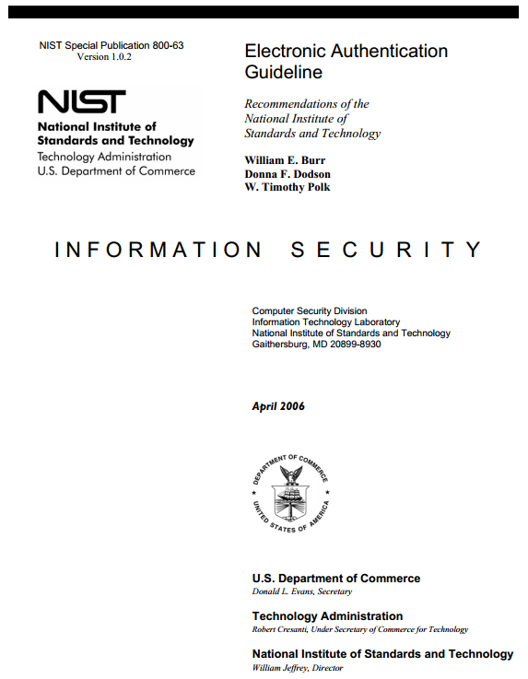
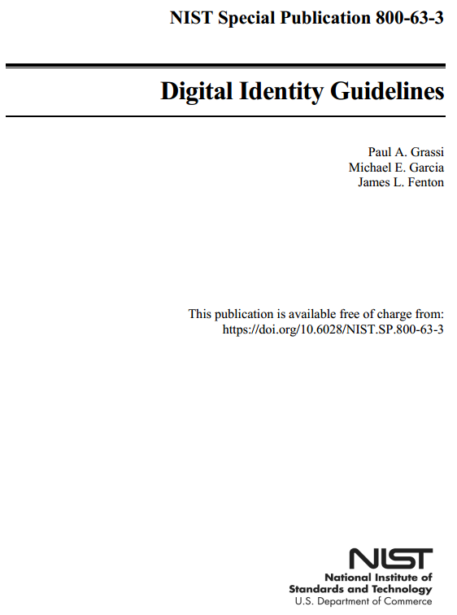

Slide 5
[엔트로피 계산]
3종 8자리의 경우 94^8=6.9*10^15, 즉 2^52, 52bit 엔트로피를 가짐
* 계산은 94 printable ISO character 기준으로 함
=> 25 GPU(2000만원 장비)의 경우 크래킹 2시간 이내 가능
2 GPU(200만원)의 경우 24시간 이내 가능함
즉 현재의 기준은 큰 의미가 없어 시급한 개선이 필요함

Slide 6
[고찰] NIST기준 고찰
□ DB의 유출에 따른 암호 크래킹을 주로 고려하였음
☞ 입력 시 키로킹은 이용자 스스로 보호(백신 등)
☞ 저장 시 보안은 유출에 대비하여 크래킹(해시충돌) 강도 계산 -> NIST
□ 개선기준 검토
☞ NIST가 제안하는 개선방안인 쉬운 긴 문자열 이용방식은
이용은 가능할 수 있으나, 더 나은 방안의 제시가 가능한 부분이 있음

Slide 7
[PRRI Result]
□ 현 암호기준은 오류가 있으므로 개선이 필요함
☞ 현 개별 회사에 기 적용된 기준 개선 추진
☞ 현 법제도 개선 필요
해설서 등에 남아있는 2종 10자, 3종 8자 제한에 대한 개선시급
□ 대안 제시
☞ 입력 시 오류카운트 제한 (5회 등)
5회오류 체크시, 일반적으로는 6자, 기기지정시 4자 정도로 이용가능
☞ 저장 시 보안 : 유출에 대비하여 크래킹(해시충돌) 강도 계산 필요인정
강도의 강화를 위해 입력자리 수를 길게 할 필요는 없음
저장시 암호화방법 적용을 잘 하면 됨
예시 : 입력값 6자리 (abc123),
저장시 Hash2(Hash1(abc123+A))
* A : 고객정보로부터 유도된 정보 또는 연산시 이용되는 값
(영문,숫자,특수문자 등이 포함된 20여자리)

Slide 8
[관련링크]
https://www.consumerreports.org/digital-security/everything-you-need-to-know-about-password-managers/
(암호를 너무 자주 변경하지 마십시오. 암호를 쉽고 간단하게 작성해야하기 때문, 긴 단어의 무작위 단어가 좋음)
RFC 1244 in 1991 by Holbrook and Reynolds
PGP's Passphrase FAQ in 1993: "Even relatively short phrases offer acceptable entropy because the far larger "alphabet" pool of word symbols that may be chosen than the 26 characters that form the Roman alphabet. Even choosing from a vocabulary of a few thousand words a five word phrase might have on the order of 58 to 60 bits of entropy -- more than what is needed for the DES algorithm, for example.“
5.5 시간 안에 25 개의 GPU가 8자 조합(글자, 숫자 및 기호) 크래킹 (2012년)
https://arstechnica.com/information-technology/2012/12/25-gpu-cluster-cracks-every-standard-windows-password-in-6-hours/ 그리고 그것은 2012 년에있었습니다! GPU 기술은 NVIDIA GTX 1080이 이전 제품보다 거의 두 배나 많은 시도를 할 수있는 아래 기사에서 볼 수 있듯이 그 이후로 적어도 두 배가되었습니다.
https://www.digitaltrends.com/computing/nvidia-gtx-1080-crack-passwords/

Slide 9
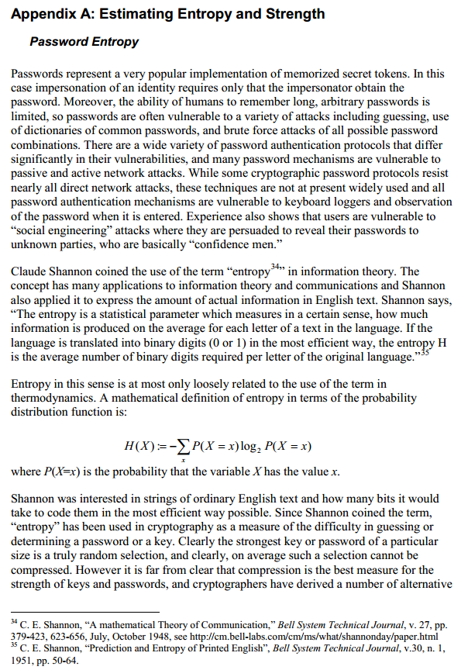
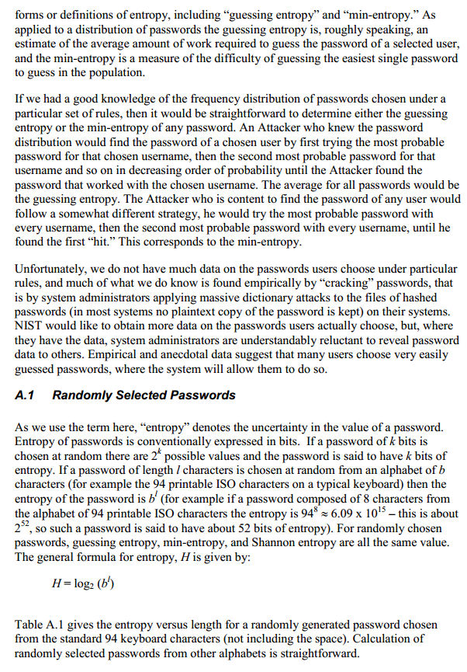
[과거 NIST 기준]

Slide 10
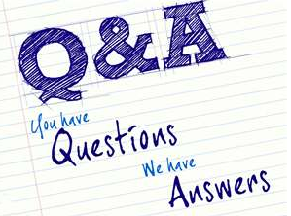
“만약 당신이 미래를 꿈꾸지 않거나 지금 기술개선을 위해 노력하지
않는다면 그건 곧 낙오되고 있는 것이나 마찬가지 입니다.”
그윈 쇼트웰(Gwynne Shtwell, SpaceX CEO, COO)

Slide 11
감사합니다
(facebook.com/sangshik, mikado22001@yahoo.co.kr)

